Slide 1
信息安全心理学 期末考试
网络空间安全专业课程——

Slide 2
考试内容
研究报告
调研以下任一种信息安全心理学（社会工程学）手段的发展史、研究进展和典型案例；从攻击的角度分析如何利用（或者从防护的角度分析如何阻止）；最后，阐述其对整个网络空间安全的影响和未来发展趋势。
信息收集（第四章）
网络钓鱼（第五章）
口令心理学（第六章）
其他社会工程学手段（第二章）
提交要求
按照模板（信息安全心理学-期末模板.docx）准备，不少于5000字；
6月30日前发送报告至老师邮箱longsec@bupt.edu.cn。

Slide 3
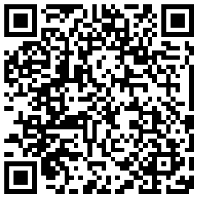
课件和模板下载
提取密码：nmdr

